Slide 1
PetMe
Александра Радева - 62541
Дарина Даилова - 62583
Ивана Великова - 62554
Силвия Николова - 62542

Slide 2
Съдържание
Обхват, перспективи и потребители на проекта
Приложени техники за извличане на изискванията
Описание на приложените техники
Функционални изисквания (най-важните)
Нефункционални изисквания (най-важните)
Основни потребителски случаи
Диаграми на последователност
Диаграми на активностите
Други модели на системата
Бъдещи насоки за развитие

Slide 3
Обхват, перспективи и потребители на проекта
Обхват на проекта
Перспективи на проекта
Потребители на проекта
Анализ на софтуерните изисквания

Slide 4
Приложени техники за извличане на изискванията
Брейнсторминг
Интервюта
Социално проучване - анкети
Работни срещи
Анализ на софтуерните изисквания

Slide 5
Интервюта
Профил на заинтересовните лица
Краен потребител - Петя
Фирма - Велко
Експерт - Габриел
Подход
Онлайн интервюта
Анкети
Въпросници
Анализ на софтуерните изисквания

Slide 6
Функционални изисквания
Регистрация и вход в системата
Избор на тип акаунт
Подаване на сигнал
Преглед на обяви
Кандидатстване по обяви
Виртуално осиновяване
Отказ от осиновяване
Обратна връзка
Даряване на средства
Организиране на фонд за дарения
Добавяне на обяви
Създаване на събития
Анализ на софтуерните изисквания

Slide 7
Нефункционални изисквания
Криптиране на потребителските данни
Коректност на резултатите
Защита на личните данни
Етика на осиновяването
Съобразяване със законовите рамки
Бързо изучаване на системата
Достъпност
Потвърждение на профила
Извличане на локация при подаване на сигнал
Интеграция със системи за онлайн разплащания
Анализ на софтуерните изисквания

Slide 8
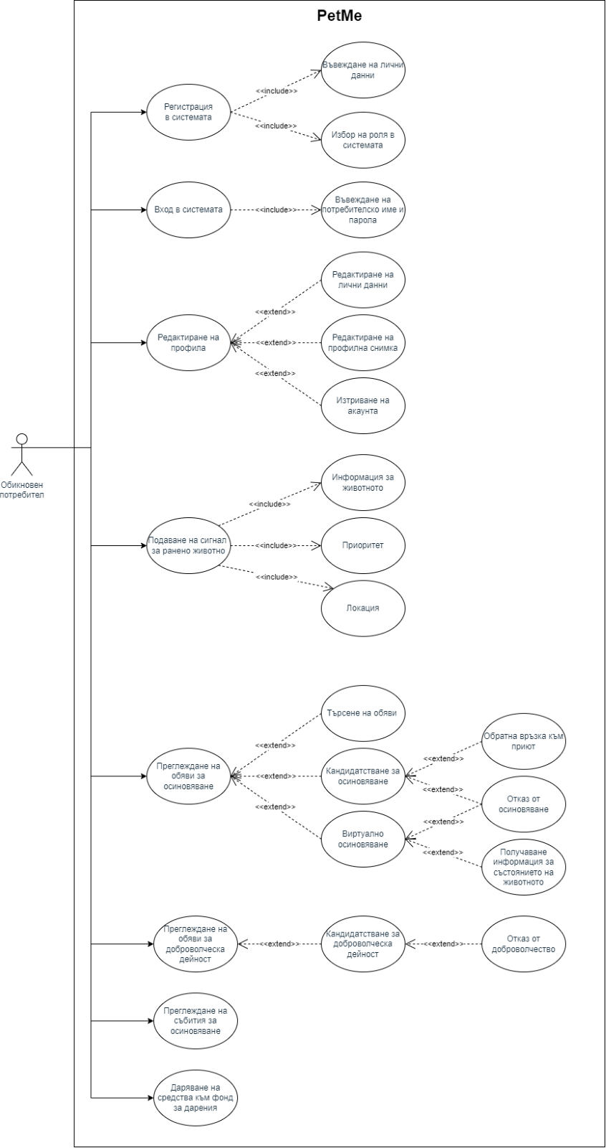
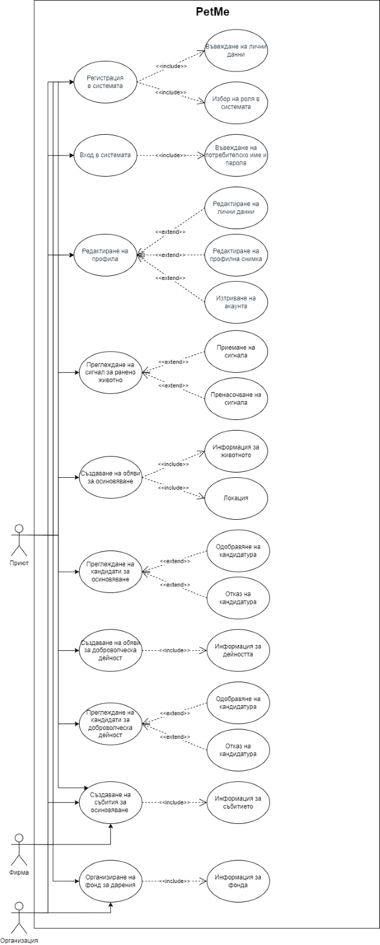
Основни диаграми на потребителските случаи
Анализ на софтуерните изисквания
Use Case диаграма за обикновен потребител
Use Case диаграма за приют, фирма и организация

Slide 9
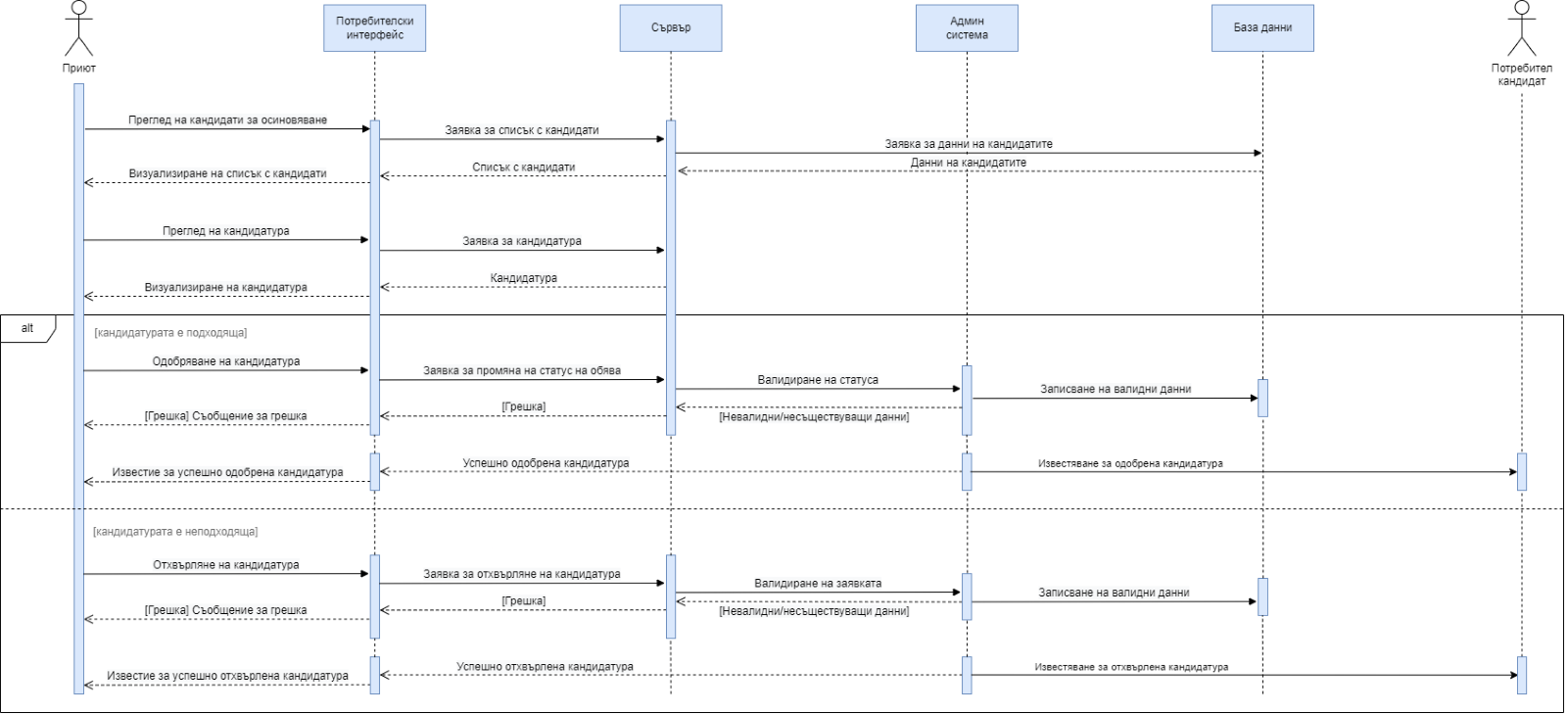
Основни диаграми на последователност
Sequence диаграма за преглед на кандидати за осиновяване
Анализ на софтуерните изисквания

Slide 10
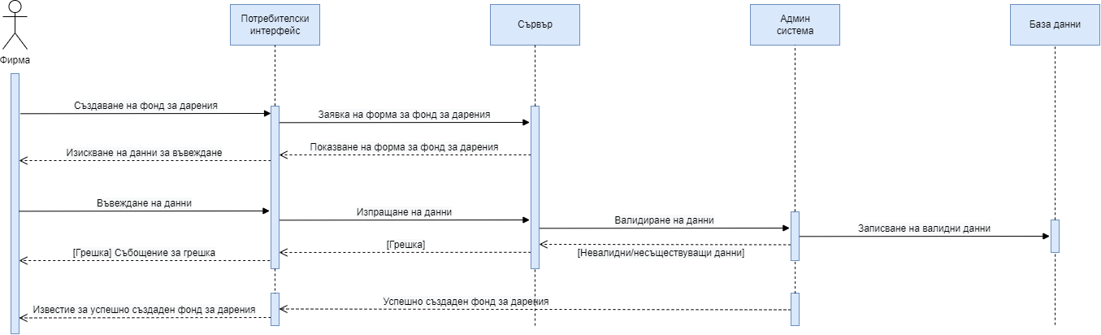
Основни диаграми на последователност
Sequence диаграма за създаване на фонд за дарения

Slide 11
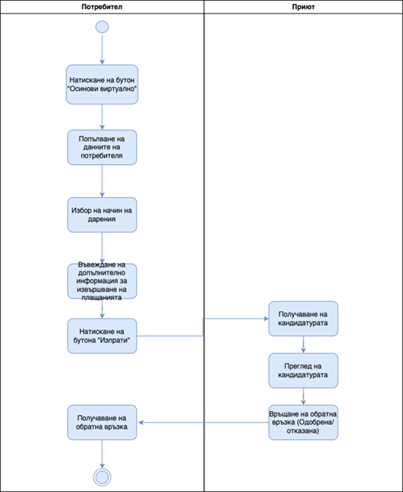
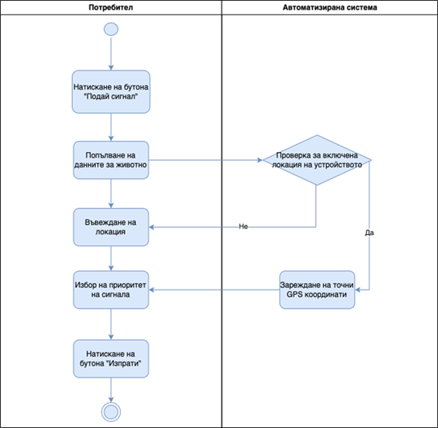
Основни диаграми на активностите
Activity диаграма за подаване на сигнал
Activity диаграма за виртуално осиновяване
Анализ на софтуерните изисквания

Slide 12
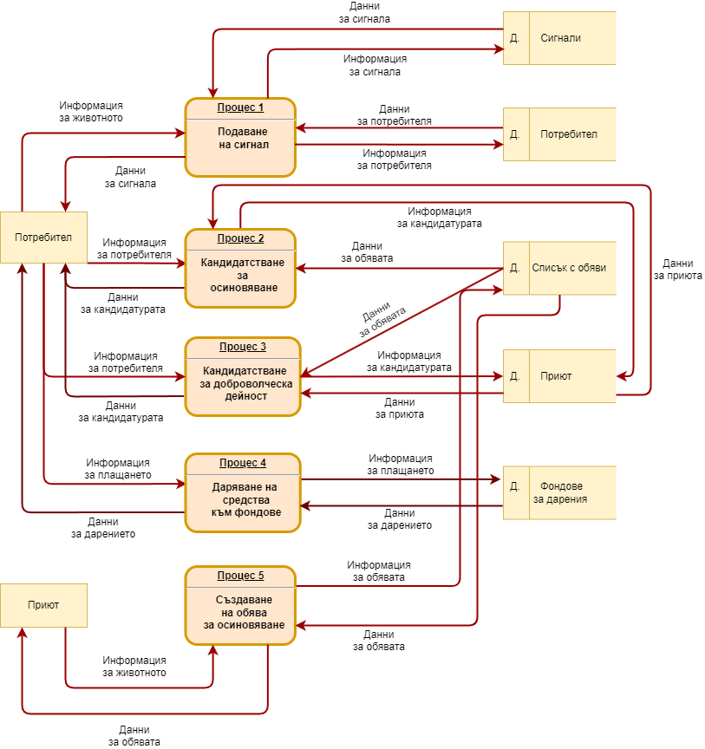
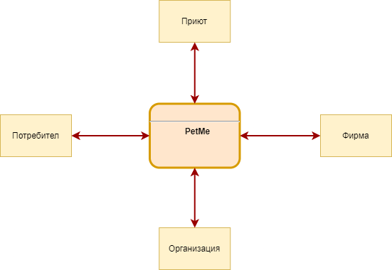
DFD и ER модели на системата
Data Flow диаграма от ниво 0
Анализ на софтуерните изисквания
Data Flow диаграма от ниво 1 за процесите на обикновения потребител

Slide 13
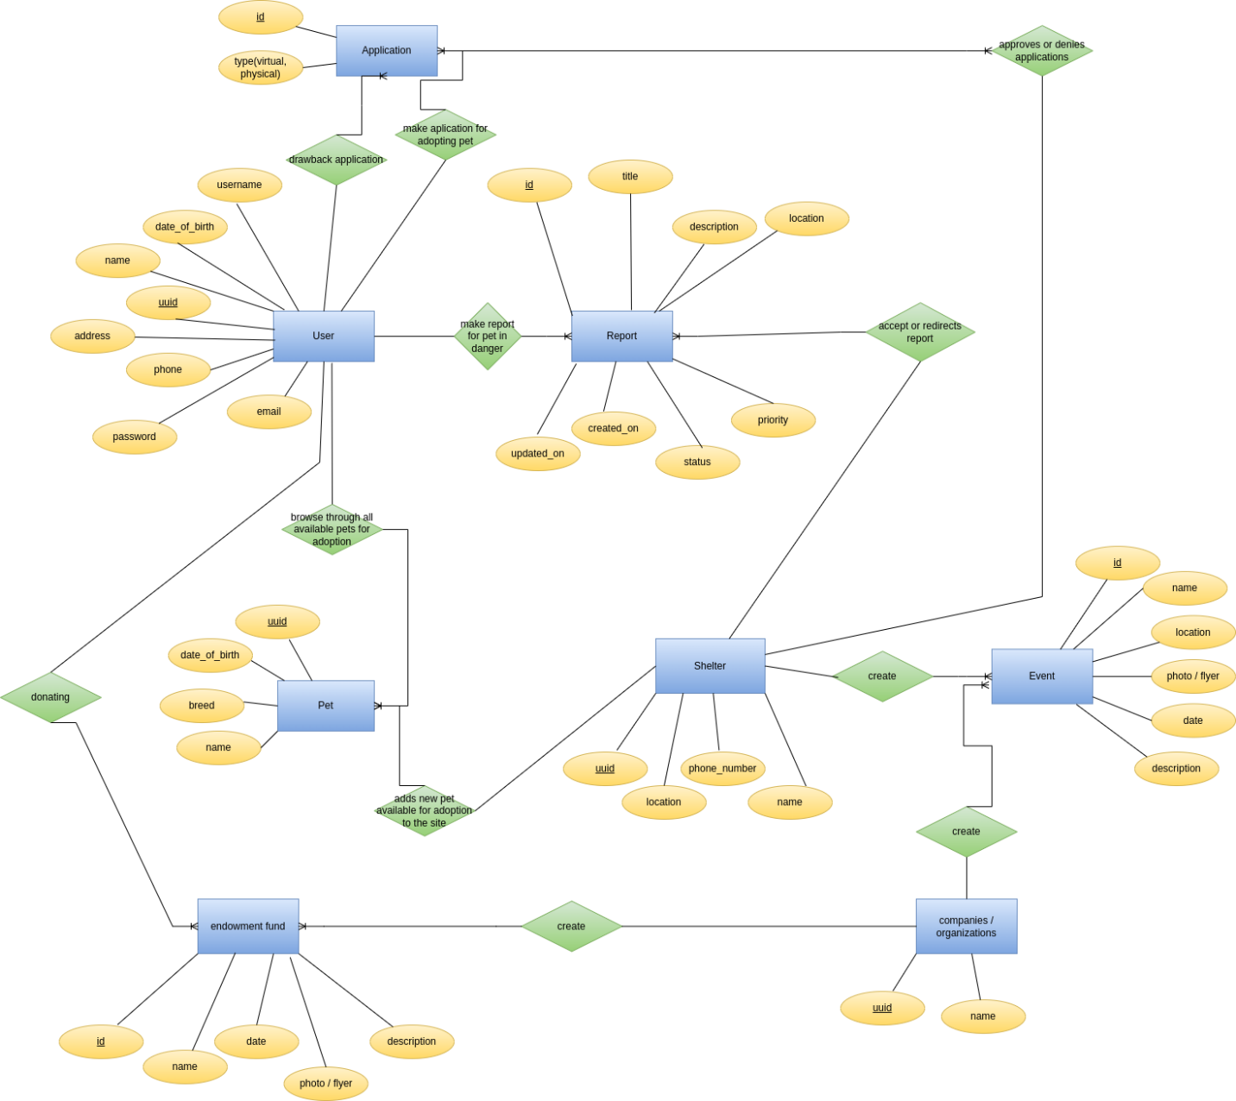
DFD и ER модели на системата
Анализ на софтуерните изисквания
Entity Relationship диаграма на системата

Slide 14
Бъдещи насоки за развитие
Анализ на резултатите
Бъдещи насоки за развитие
Анализ на софтуерните изисквания

Slide 15
Въпроси?
Анализ на софтуерните изисквания

